Slide 1
« Наши выпускники- наша гордость!»
(группы «Электромонтер» и «КИП и А»)
#50-юбилей колледжа
Мастер п/о: Голубева И.Я.

Slide 2
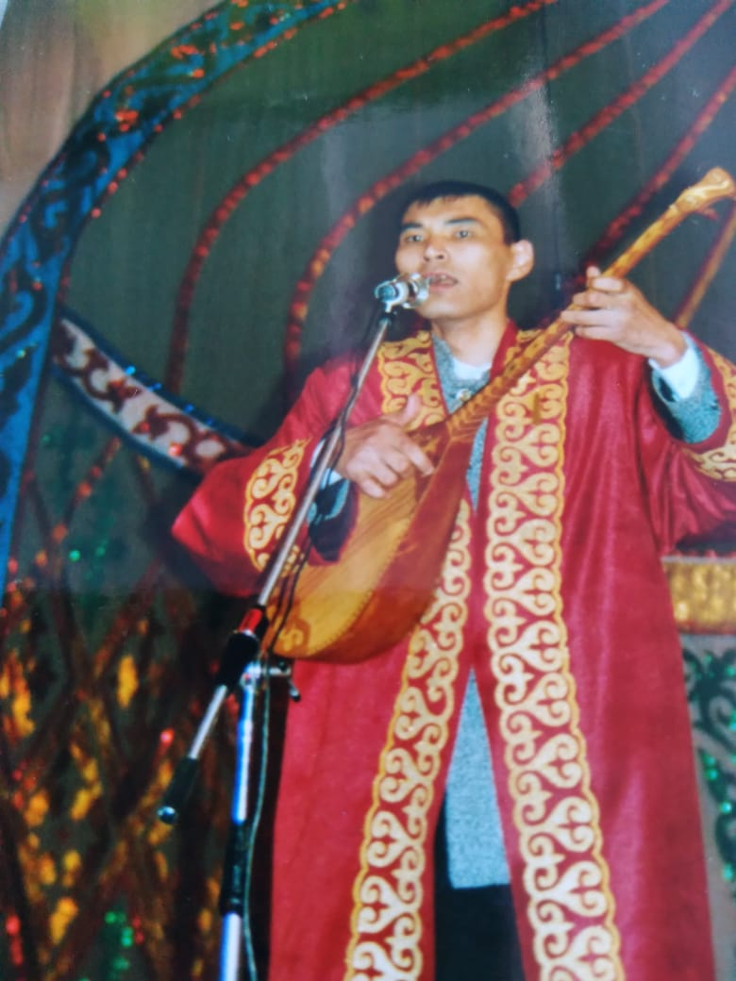
Байгабылов Руслан (2003) - Лауреат XV Международного конкурса творческой молодежи «Шабыт»

Slide 3
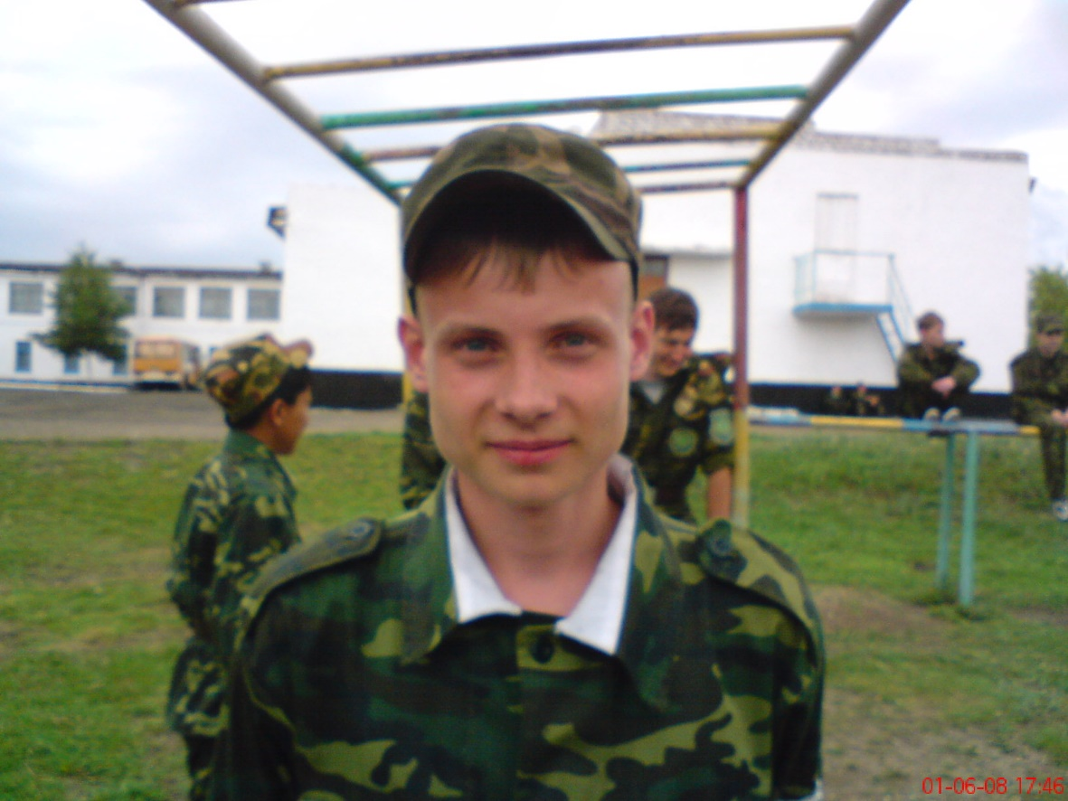
ЕВСЮКОВ алексей (2009) - мастер участка по ремонту КИПиа ТОО «СГХК»

Slide 4
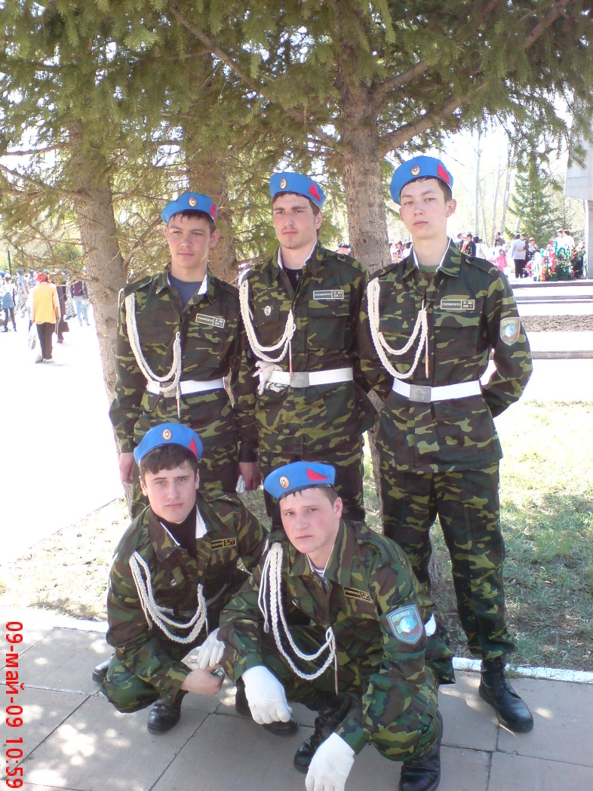
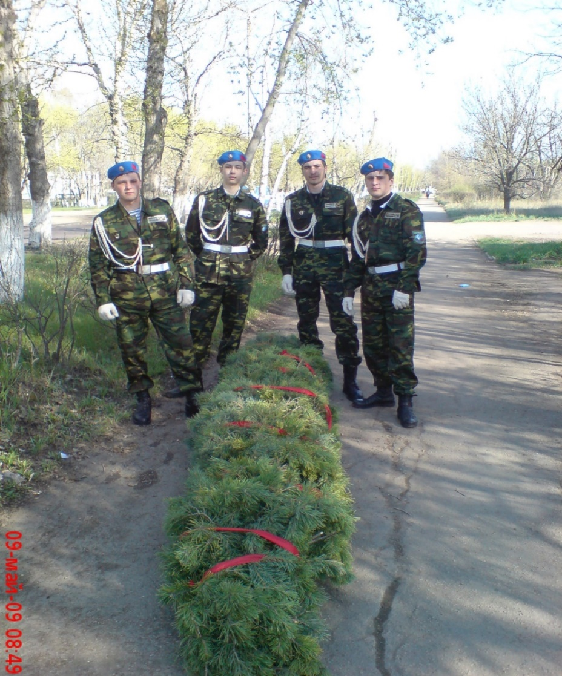
9 мая (2009) Шиврин Роман, регнер егор, финк евгений, шарашин александр, васюков валерий

Slide 5
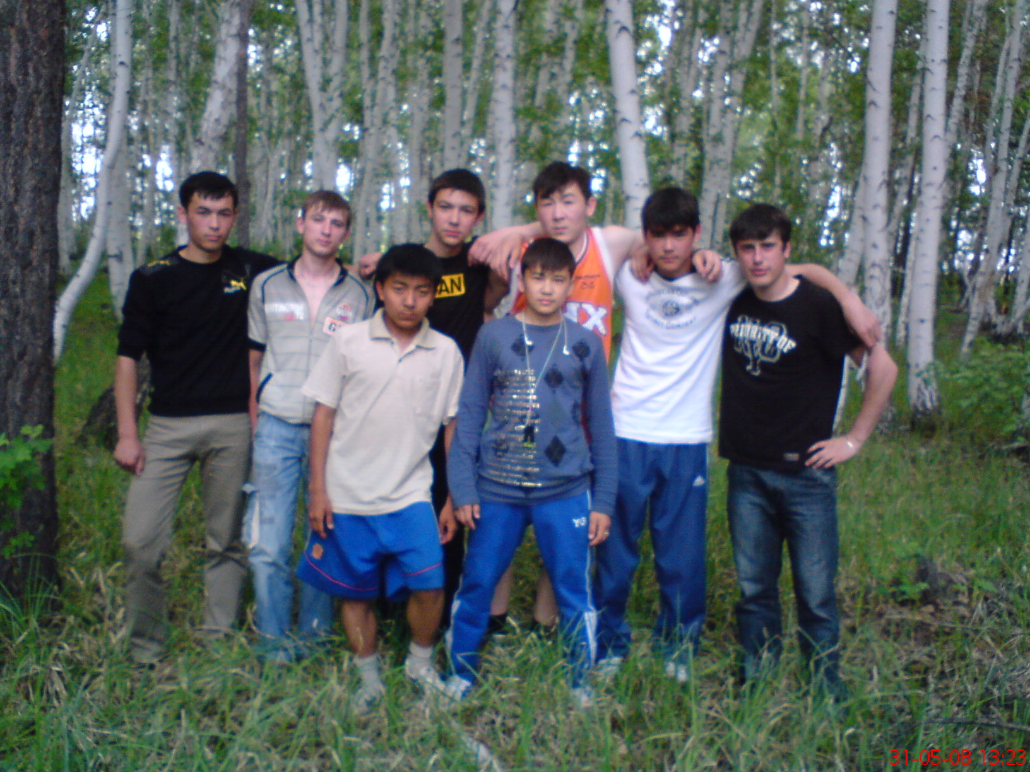
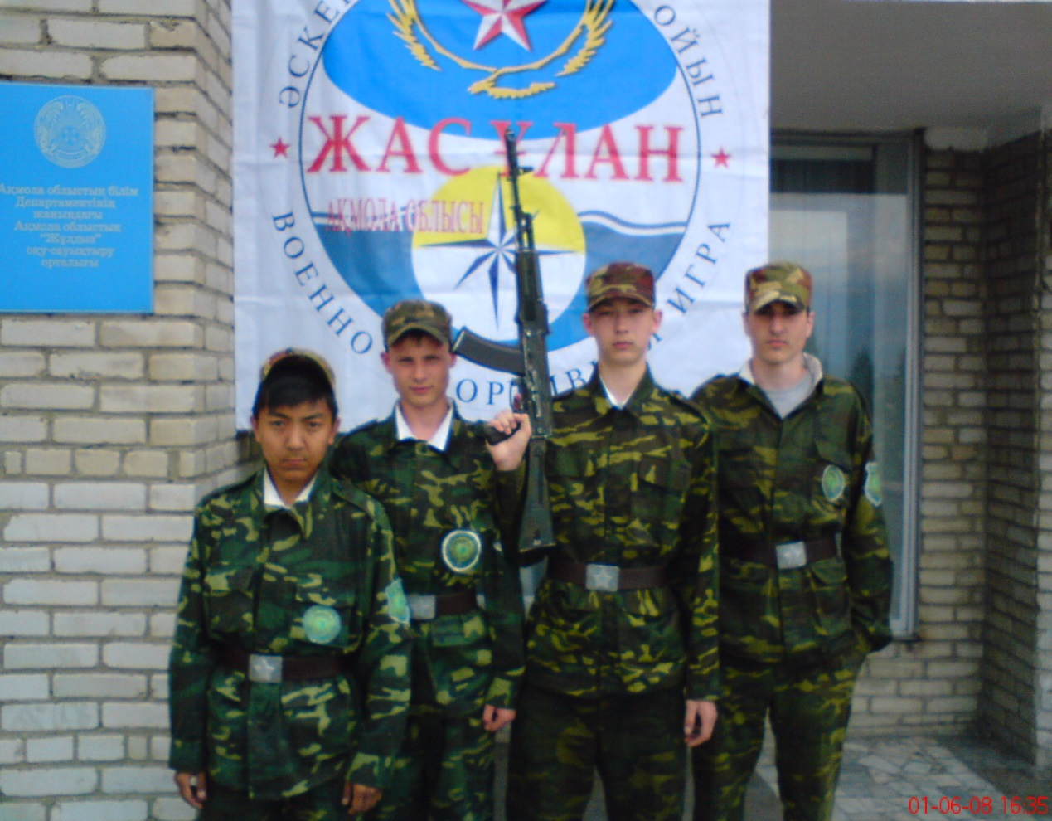
Сункар 2008 - 1место
Шиврин Роман, шарашин александр, сарсенбаев азат

Slide 6
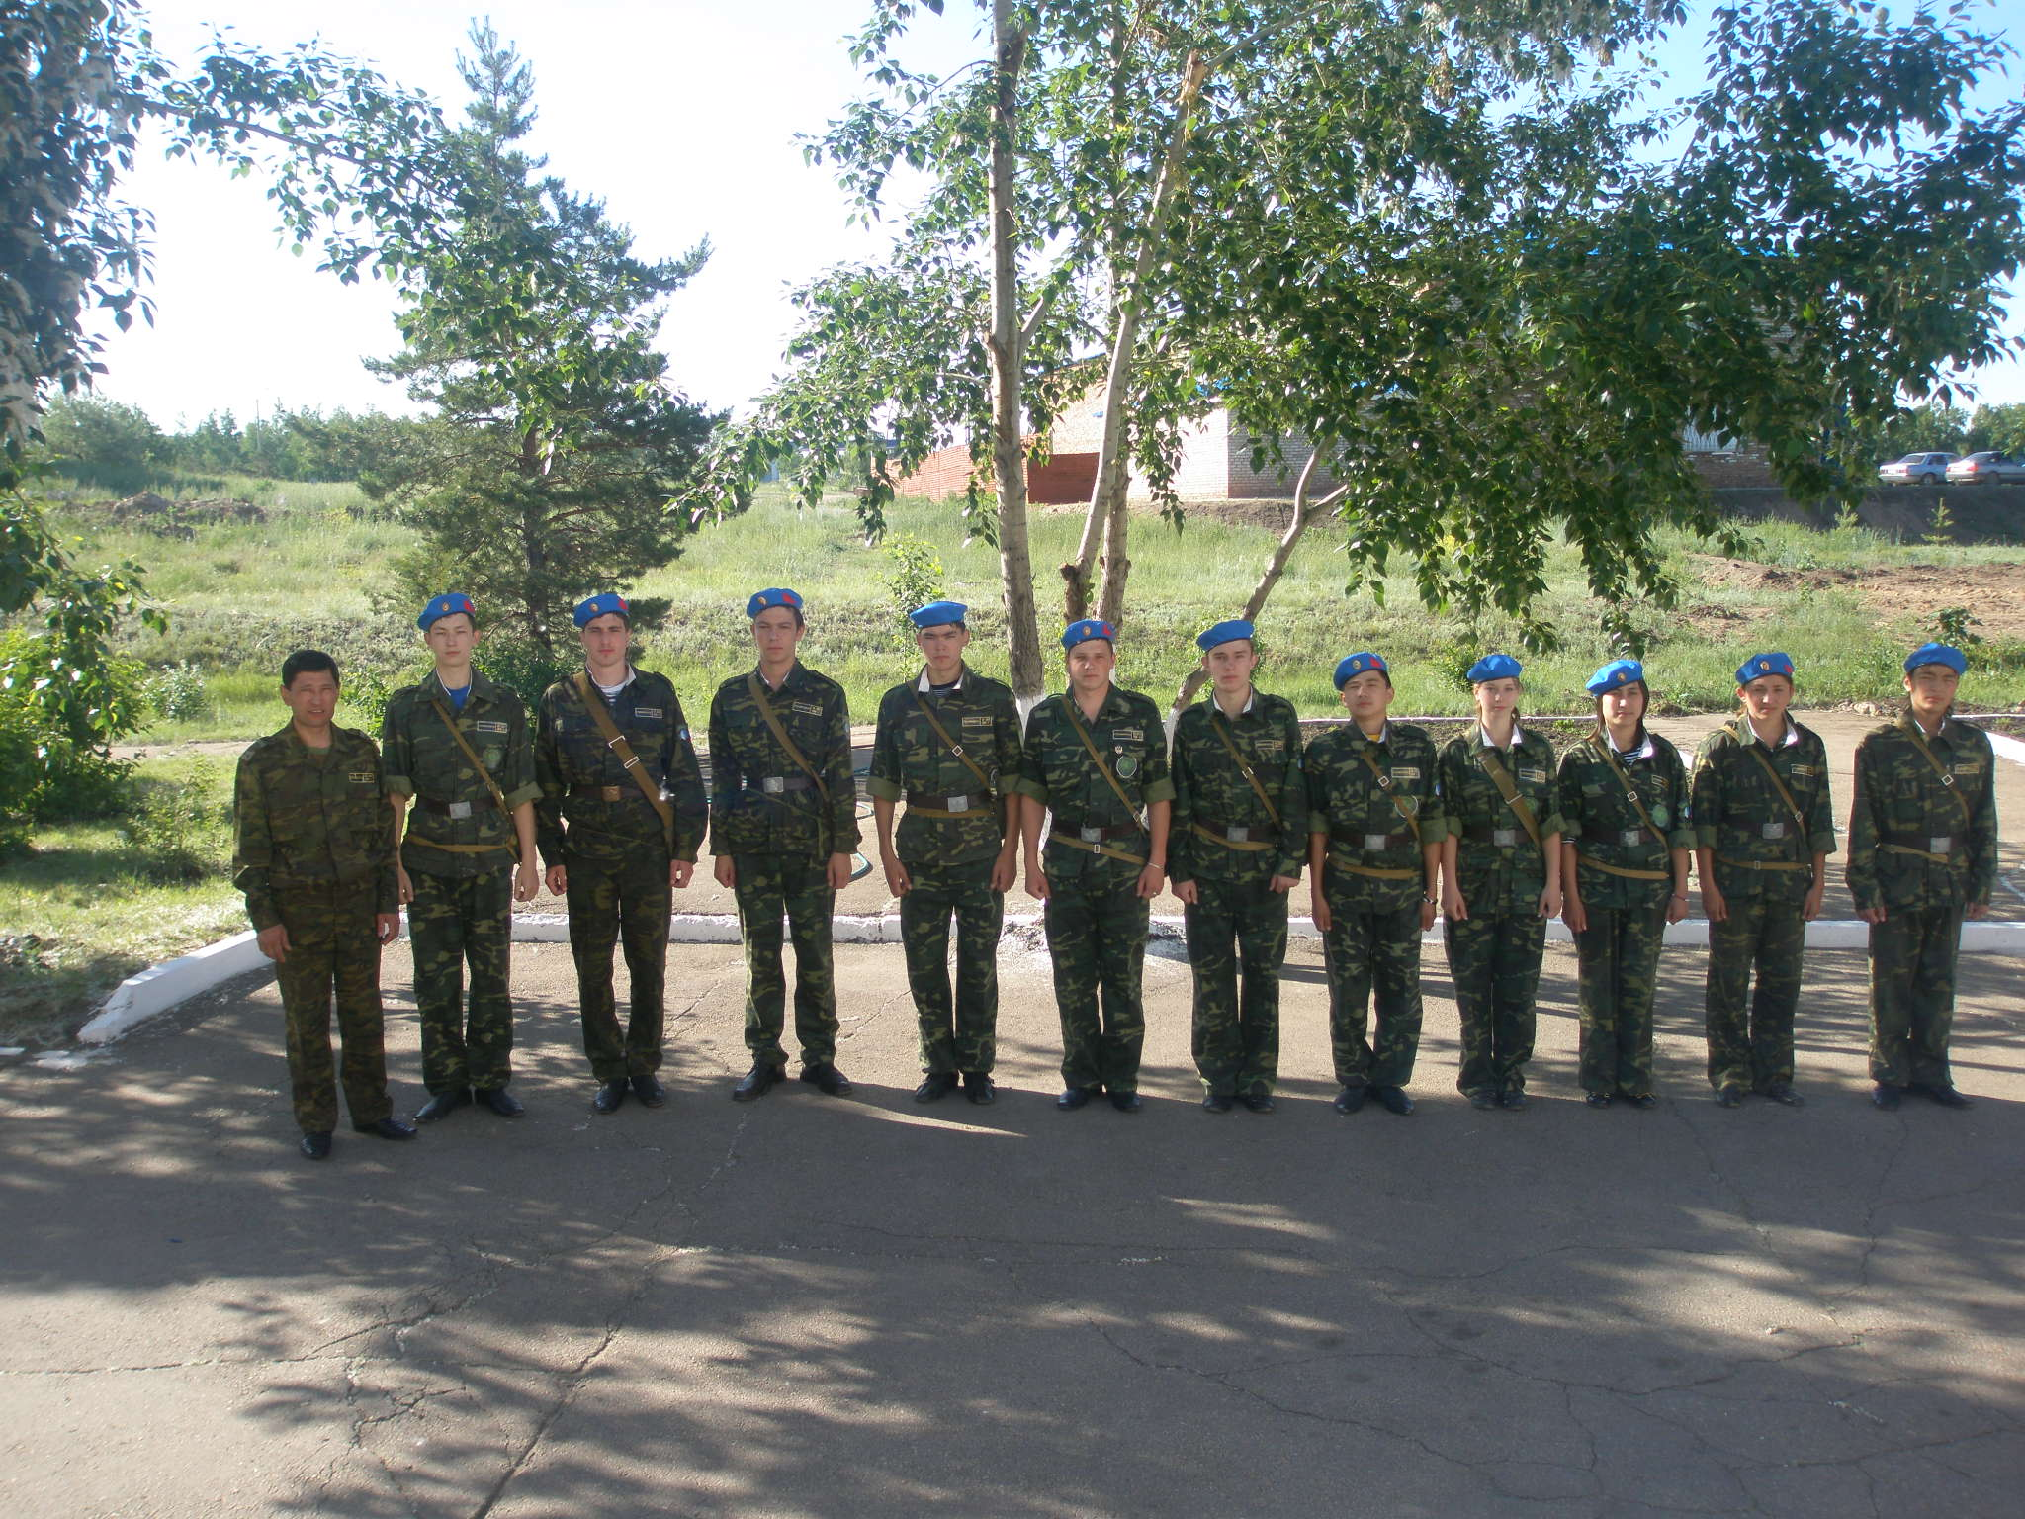
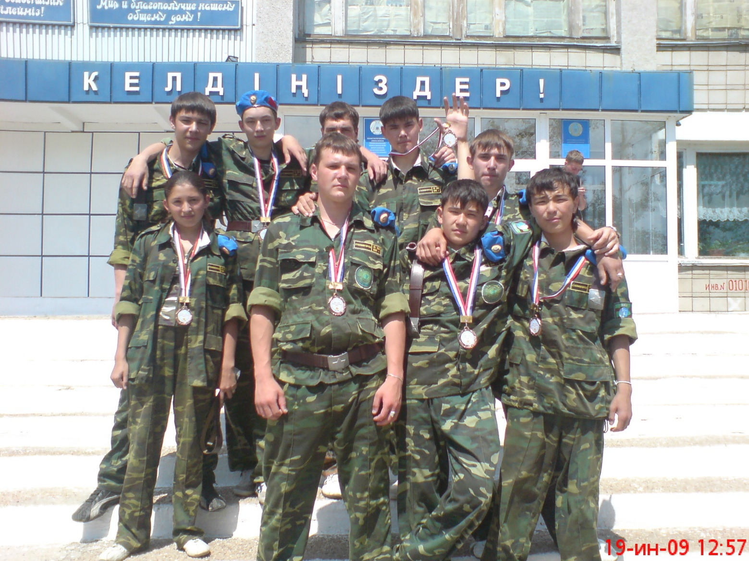
Сункар 2009 -1место
Шиврин Роман, Кладьков валерий,финк евгений, регнер егор

Slide 7
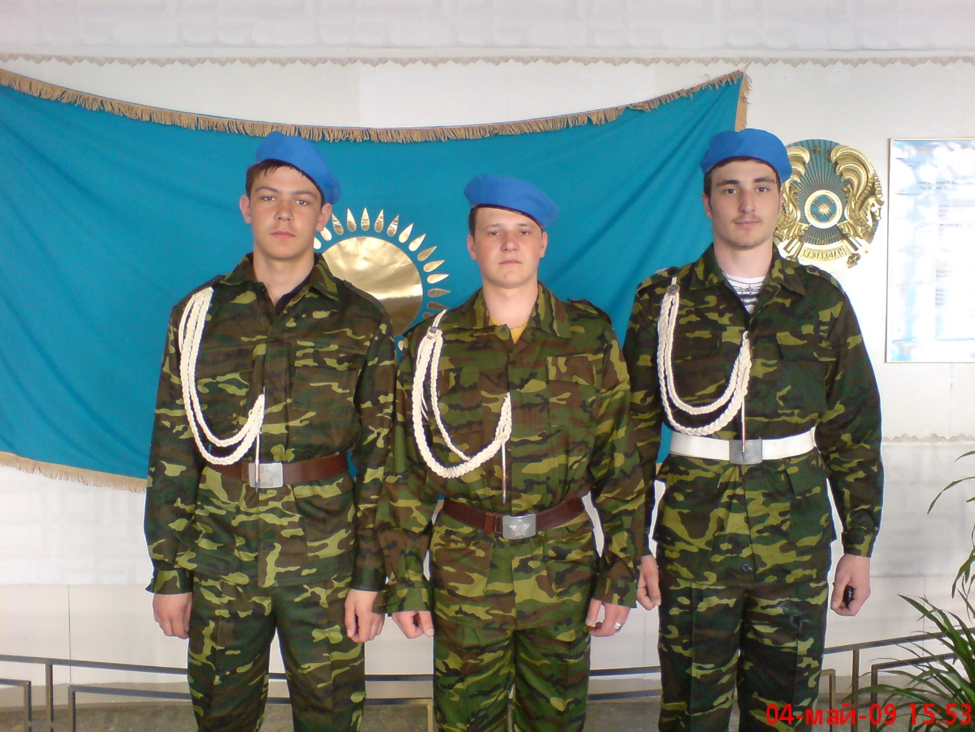
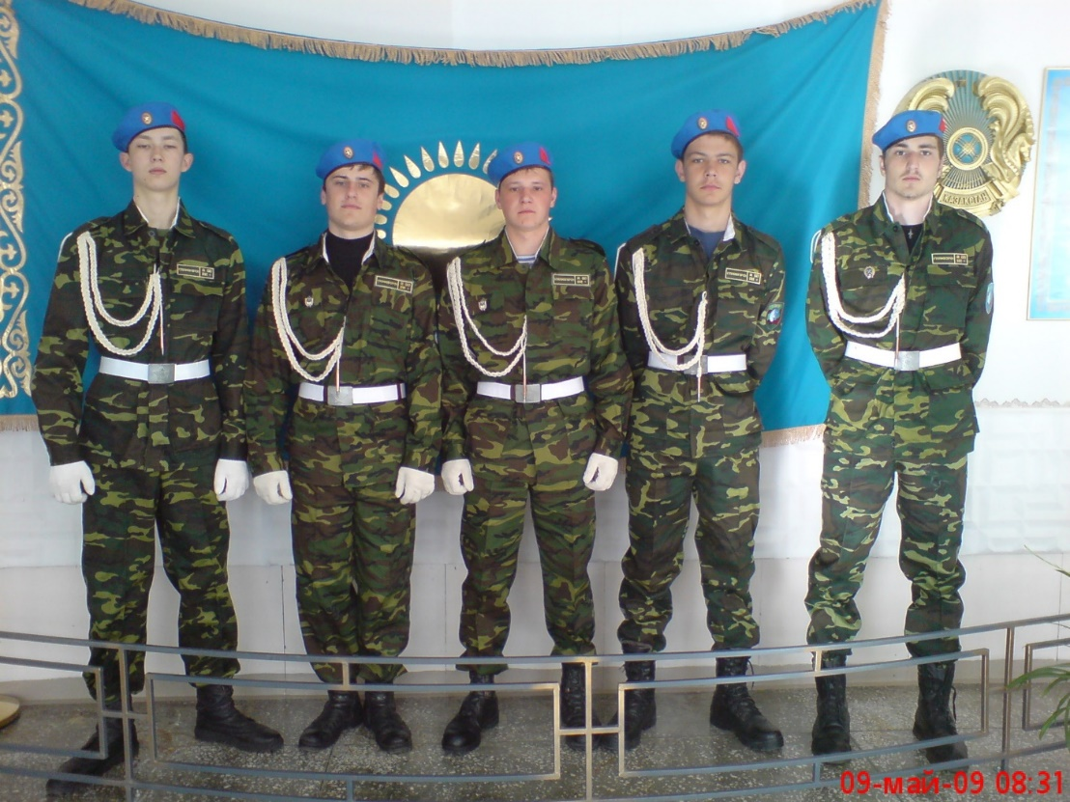
Сункар 2010 -1место финк евгений, шарашин александр, Кладьков валерий, Шиврин Роман, регнер егор

Slide 8
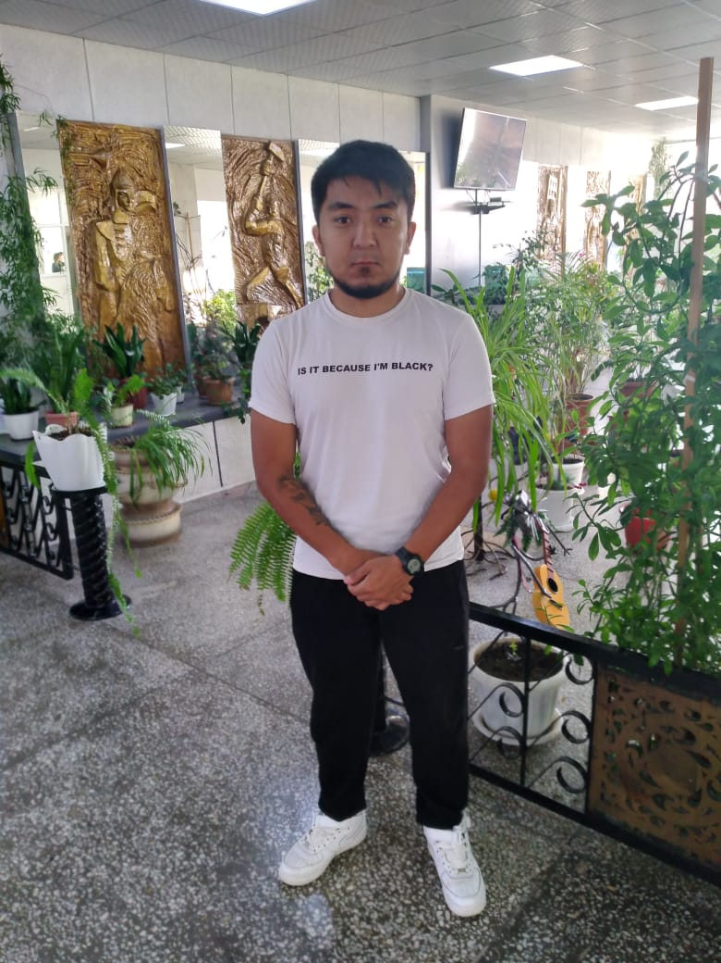
Сарсенбаев азат (2009) преподаватель физической культуры
ГККП «Высший колледж города степногорск»

Slide 9
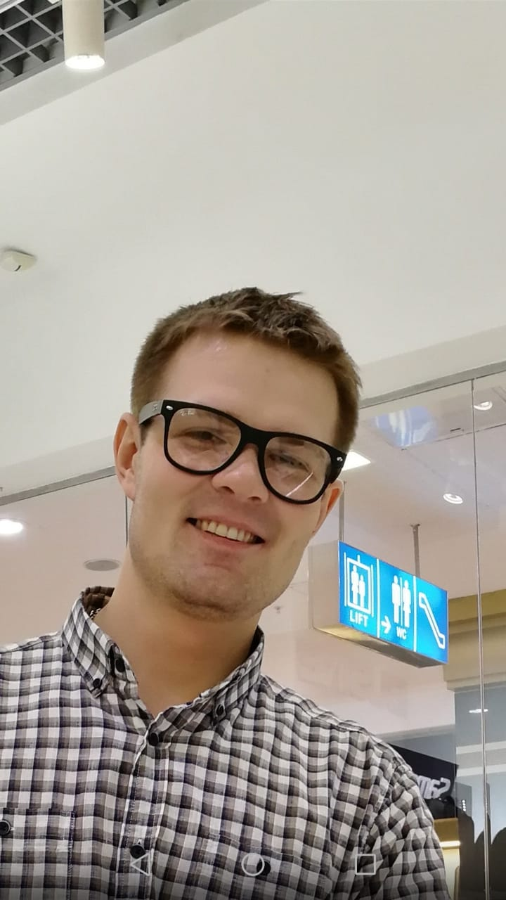
ОЖГИБЕСОВ ДАНИЛА ( 2013 )
Заместитель начальника участка эксплуатации Кип( цех экстракции и кучного выщелачивания)

Slide 10
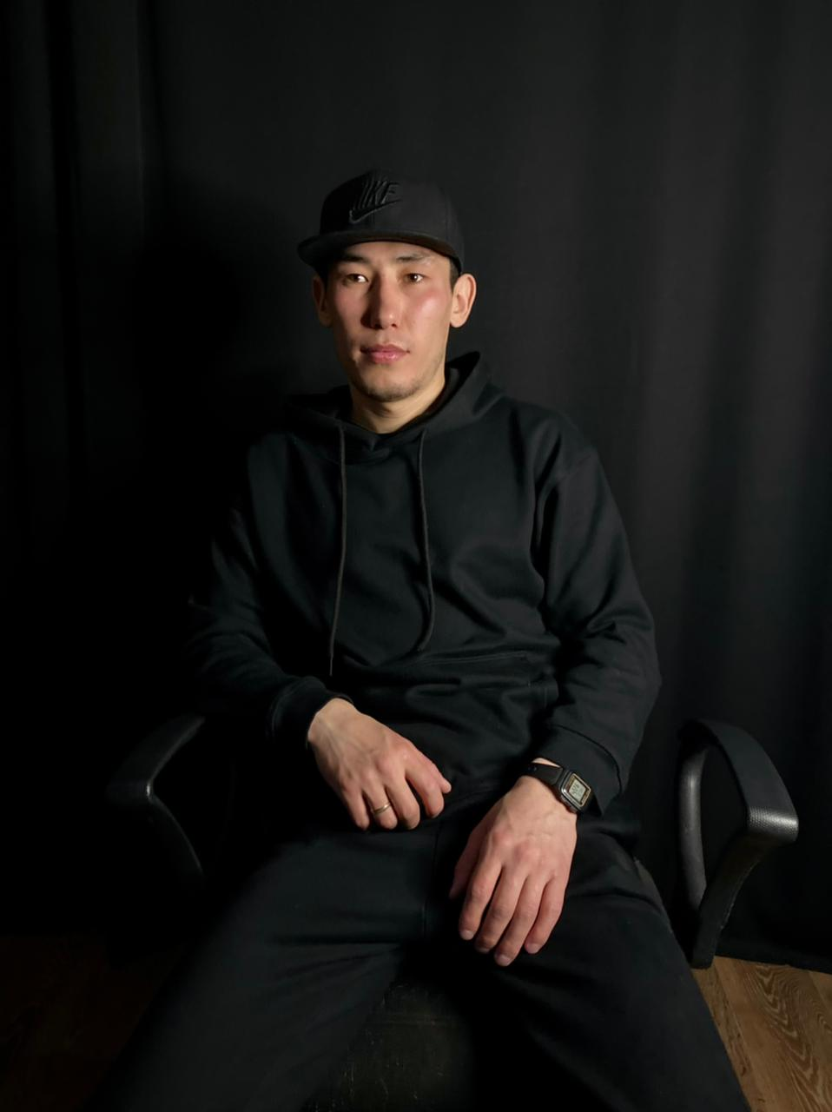
МУХАМЕТЖАНОВ АРМАН (2013)
- слесарь кип 6 разряда
АО «ЕПК степногорск»

Slide 11
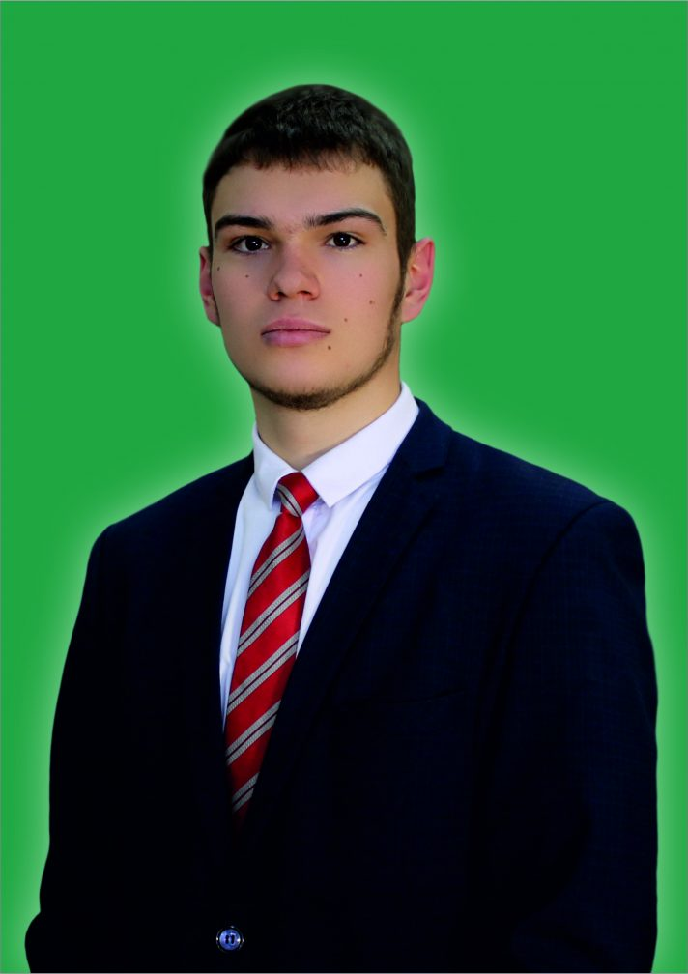
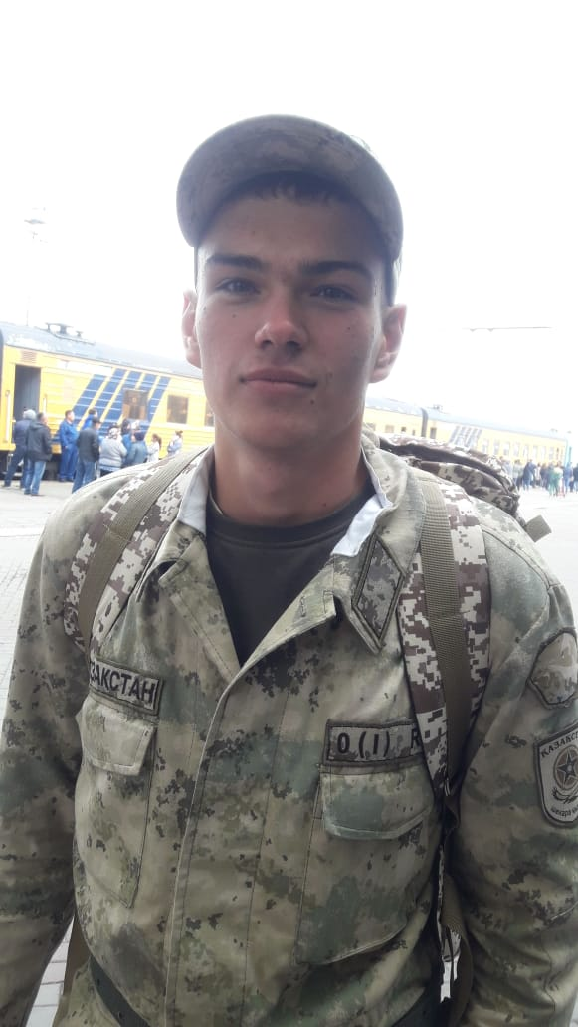
Ваховский роман (2018) мастер производственного обучения
ГККП « Высший колледж города степногорск»

Slide 12
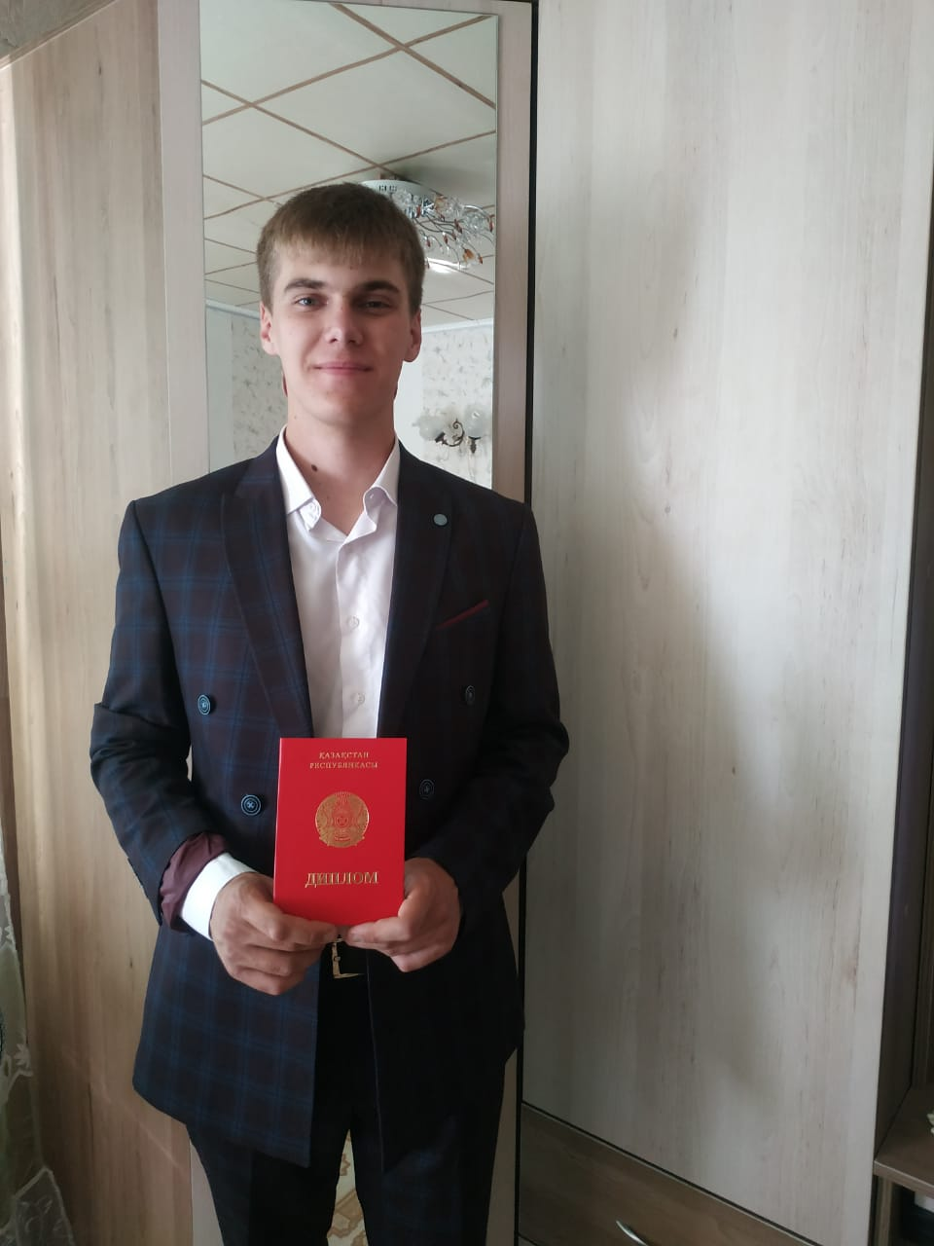
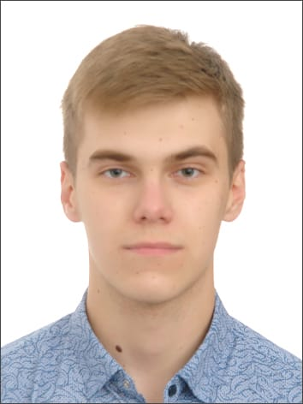
Кучугов владимир (2021) приборист 5 разряда ТОО « Сгхк»

Slide 13
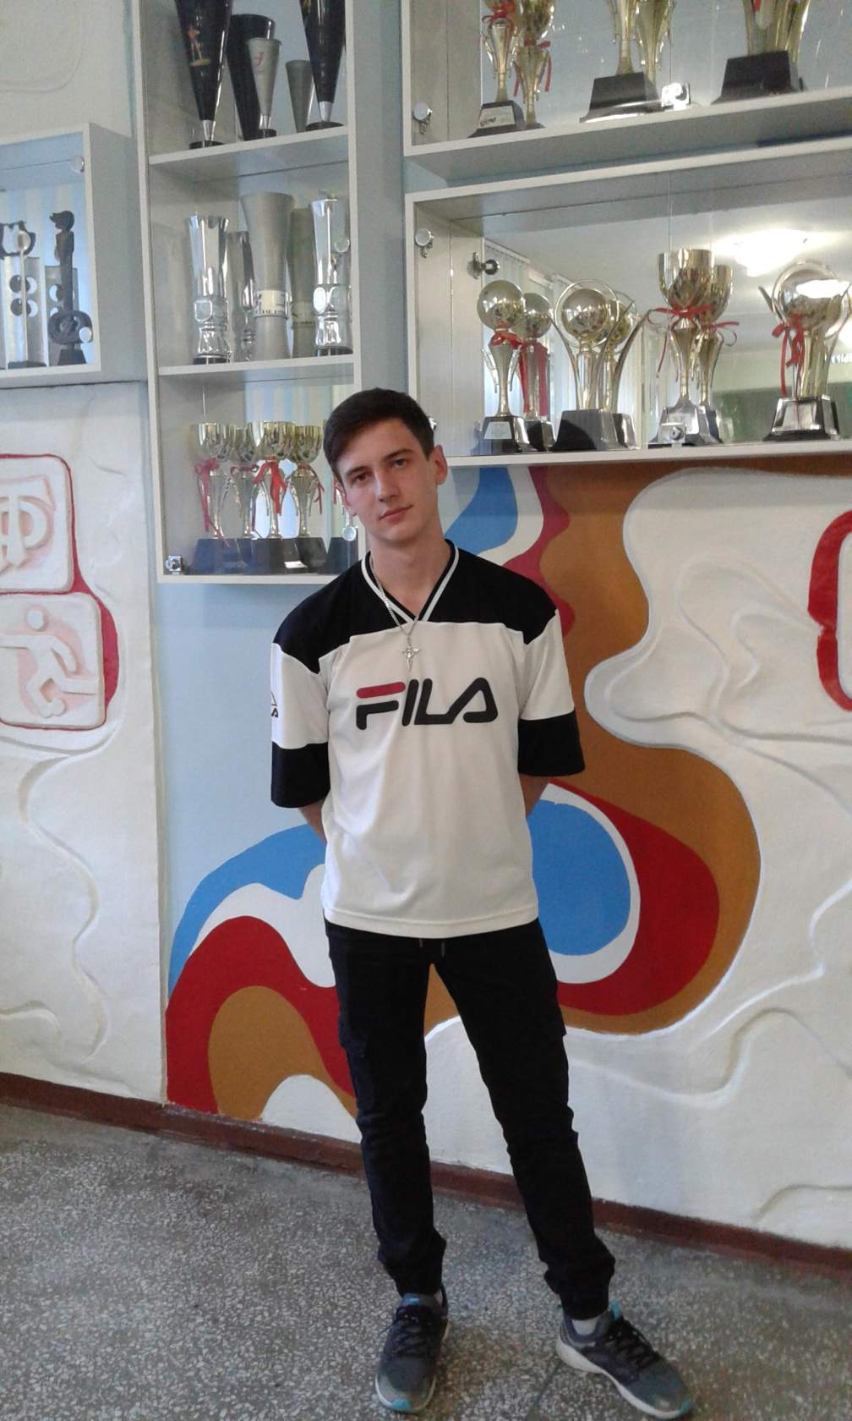
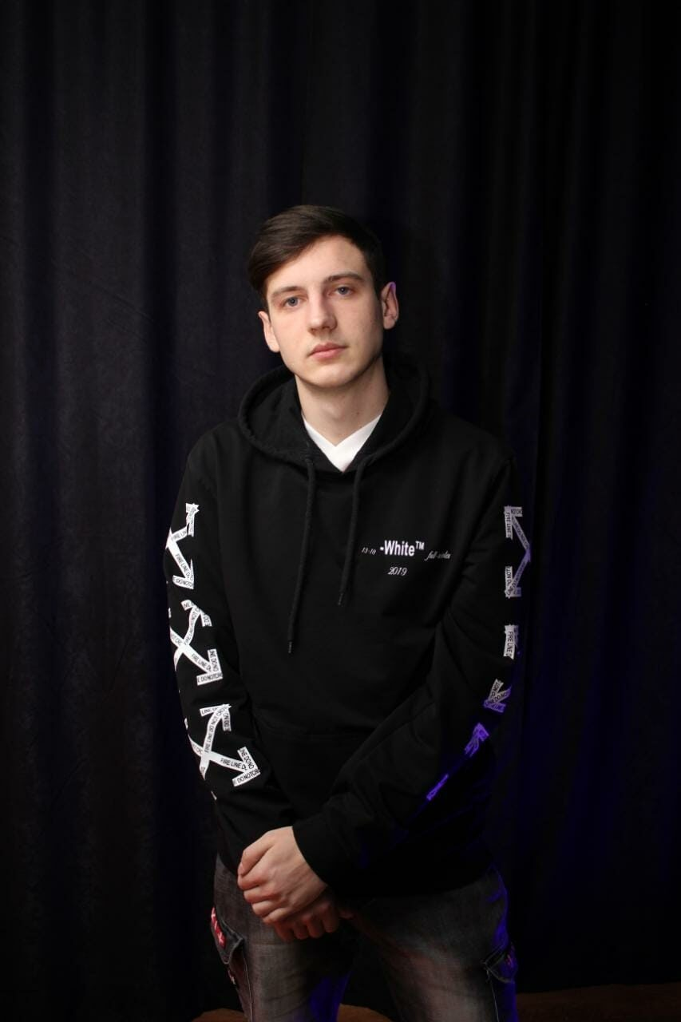
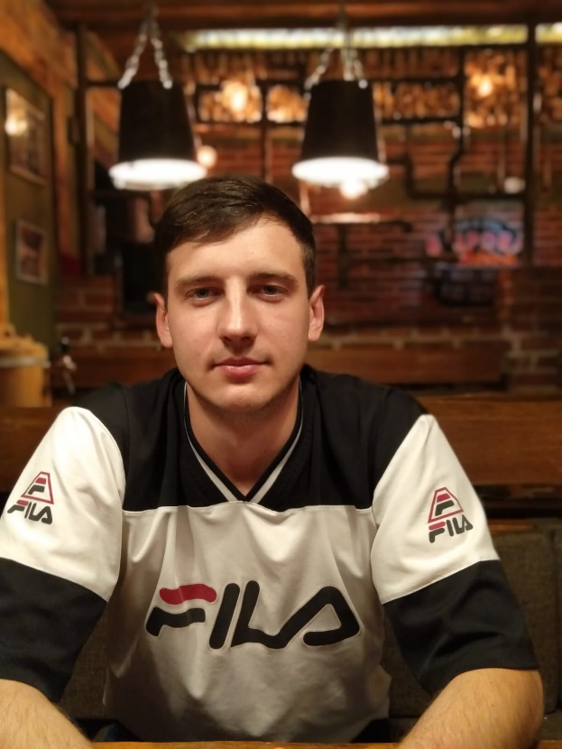
Дахтлер евгений слесарь кип 5 разряд тоо «степногорский трубный завод»

Slide 14
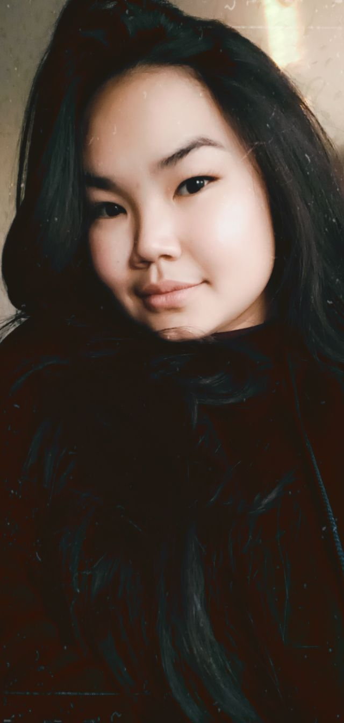
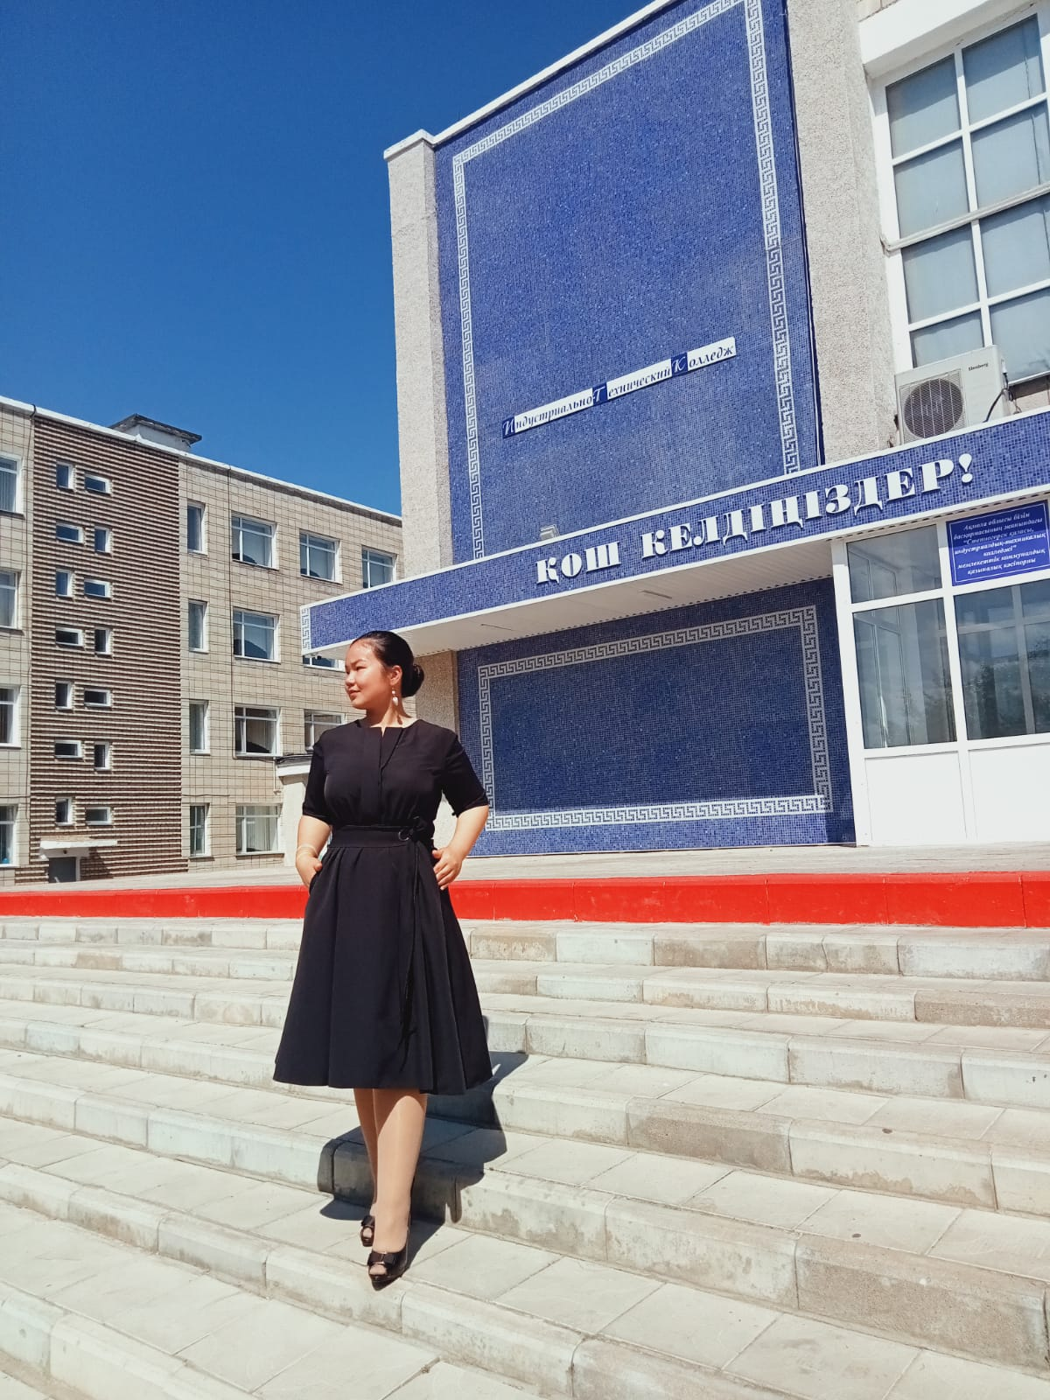
Бердирахманова альбина (2021) монтажник кип
4 разряд

